Slide 1
РОЗДІЛ 5 Вимоги до процесу планування

Slide 2
5.1. Головні терміни і визначення процедури планування
Система планування включає в себе комплекс планів підприємства, принципи їх складання, етапи підготовки, узгодження і твердження.
Планування – процес колективної розробки плану дій підприємства на майбутній період, у підсумковому результаті якого всі заходи господарської діяльності представляють у форматі бюджетів, що регламентують роботу структурних підрозділів (функціональних відділів, бізнес-процесів, центрів фінансової відповідальності).
Згідно практики ринкового підходу до управління при плануванні спочатку формується дохідна частина бюджету, що відображує ринковий потенціал підприємства (прогнозний обсяг продаж), а потім, - видаткова частина, як похідна від дохідної. Вона віддзеркалює витрати ресурсів, що необхідні для отримання запланованих доходів у майбутньому періоді.

Slide 3
Ціль – документований опис бажаного стану, результатів, яких прагнуть досягти.
Формулювання цілі містить дві компоненти:
• "Кінцевий результат", "вимога" - загальне твердження, опис того, що має бути
досягнуто певним індивідумом(ами) до визначеного часу.
• "Індикатори успіху", "вимірність" - ряд тверджень, що визначають етапи,
досягнення яких означає, що «Кінцевий результат» буде досягнуто.
Ціль планування - структурувати майбутнє підприємства (організації) на
обумовлений період у термінах доходів/витрат із оптимальним досягненням цілей.

Slide 4
Завдання планування – розробити план діяльності підприємства (організації),
установивши таке співвідношення доходів і витрат, що дозволить отримати
максимальний фінансовий результат для обумовлених обсягів господарської діяльності.
Результатом планування є зведений бюджет підприємства на наступний період з
деталізацією по структурних підрозділах, узгоджений всіма учасниками процесу,
затверджений керівництвом і прийнятий до виконання всіма службами і підрозділами
підприємства.
Регламент планування – порядок розробки планів (бюджетів), що визначає етапи
роботи (формування, узгодження, твердження), учасників кожного етапу (посада і
підрозділ), дії учасника (послідовність і терміни), джерела, форми отримання і передачі
інформації.

Slide 5
Етапи робіт визначають послідовність планування.
Формування – процес збору чи отримання вихідної інформації, складання
розрахунку на її основі планових показників у заданому форматі і передача їх іншому
виконавцю для продовження роботи на даному етапі чи виконавцю наступного етапу;
Узгодження – процес обговорення (зміни) показників підготовленого плану
(бюджету) між двома і більш підрозділами (чи з вищестоящим керівництвом) з метою
усунення можливих протиріч таким чином, щоб план відповідав можливостям та
інтересам усіх сторін, що беруть участь у його виконанні, зберігаючи при цьому задану
керівництвом цільову настанову.
Твердження – процес прийняття керівництвом підготовлених і погоджених із всіма
учасниками планів (бюджетів) підприємства шляхом перевірки на відповідність
визначеним критеріям (цільовим настановам). Прийняті плани підписує Генеральний
директор і вони стають директивними, затвердженими і обов'язковими для виконання
структурними підрозділами.

Slide 6
З метою підвищення ефективності процедури планування компанії формують і
використовують власні моделі і алгоритми, які дозволяють зробити процедуру
зрозумілою і корисною. Часто використовують модель «планування від досягнутого».
Тобто, план дій компанії на наступний період формують на основі попереднього досвіду.
Недоліком цієї моделі є той факт, що як правило, попередній досвід не враховує
фактичні зміни у термінах теперішнього і майбутнього часу.
Серед інструментів планування слід окремо виділити модель SWOT-аналізу, яка
передбачає формулювання сукупності можливих альтернатив розвитку на основі аналізу
стану внутрішнього і зовнішнього середовища бізнесу, оцінки стану можливостей і
загроз для його функціонування.

Slide 7
Часто застосованою і не менш дієвою є модель розвитку бізнесу через концентрацію
зусиль і наявних ресурсів у цільових сферах. Так звана «модель управління цілями».
Стан цільових сфер діяльності контролюють шляхом порівняння результату із
плановими критеріями.
Об’єднавчою вимогою для всіх моделей, що використовують менеджери у розробці
планів, є застереження:
«Все, що не піддається вимірюванню є неконтрольованим. Все,
що є неконтрольованим є некерованим».

Slide 9
Карта стратегічних цілей і критеріїв оцінки

Slide 10
В табл. 5.1 приведено приклади формулювання цілей і критеріїв їх вимірювання за блоками «фінансова перспектива», «перспектива відношень із клієнтами», «перспектива розвитку внутрішніх бізнес-процесів» та «перспектива навчання і розвитку персоналу». Більш детальний перелік критеріїв оцінки стану протікання процесів наведено у розділі 4 даного посібника.

Slide 11
Перспективи розвитку стосунків з споживачами

Slide 12
Перспектива стану внутрішніх бізнес-процесів

Slide 13
Перспектива навчання і розвитку персоналу

Slide 14
5.3. Модель збалансованих показників оцінки ефективності (СЗПЕ) як інструмент планування
Плануючи фінансовий результат компанія має подбати про шляхи його досягнення.
Одним із інструментів комплексного планування ділового розвитку у довготерміновому (1-3 роки) і короткотерміновому (квартал, місяць) термінах є модель збалансованих показників оцінки ефективності бізнесу, що запропонована Р. Капланом і Д. Нортоном у 1988 році.

Slide 15
Система збалансованих показників ефективності дозволяє:
• чітко сформулювати стратегію і перевести її у площину конкретних стратегічних
задач;
• керувати бізнесом, як єдиним цілим;
• чітко і однозначно фіксувати цінність результатів праці кожного із членів команди і
більш повно реалізувати потенціал команди;
• забезпечити адекватне сприйняття цілей і задач, що стоять перед кожним зокрема і
командою в цілому;
• забезпечити ефективний поділ влади шляхом фіксації переліку норм, правил і
принципів прийняття рішень;
• забезпечити етичність і дієву ефективність вирішення соціальних проблем;
• досягти бажаної прозорості стану бізнесу, адекватно оцінювати його стан і
передбачати можливі сценарії розвитку.

Slide 16
СЗПЕ дозволяє планувати, оцінювати та вимірювати бізнес у чотирьох площинах: фінансові результати, стан розвитку стосунків компанії із клієнтами, стан протікання внутрішніх бізнес-процесів і стан розвитку персоналу (рис. 5.2).
Для забезпечення розробки стратегічного плану вище керівництво насамперед зобов’язане розглянути і затвердити місію, визначити якими цінностями живе, розвивається компанія і у якій мірі дані цінності «приживлені» в організації. На підставі рішень вищого керівництва менеджери розвивають стратегічне мислення, - формують візію: «Якою буде компанія в майбутньому?». Це бачення має зрозуміло описувати головну мету розвитку компанії.

Slide 18
Стратегічний план, сформульований відповідно до структури моделі СЗПЕ, зручний для
використання і на етапі розвитку стратегії.
Розробку стратегічної карти здійснюють «зверху вниз». Розпочинають із формулювання
фінансових цілей і визначення шляхів, що приведуть до їх досягнення. Тобто, визначають
логіку досягнення бажаного рівня.
Створення карти стратегії типово розпочинається із фінансової стратегії:
«Збільшення цінності (дивідендів) для акціонерів».
Для розвитку фінансової стратегії використовують два пріоритети: зростання
доходів і ріст продуктивності. Перший пріоритет, зростання доходів також має дві
компоненти:
• збільшення доходів від нових ринків, нових виробів і обслуговування нових клієнтів;
• збільшення доходу від існуючих клієнтів через більш деталізований розвиток
стосунків із ними, розширення структури продажу. Наприклад, продажа нових
виробів, пропозиція супутніх виробів або додаткового сервісу.

Slide 19
Стратегія нарощування продуктивності також, як правило, має дві складові:
• скорочення структури затрат через оптимізацію розміру прямих і непрямих витрат;
• більш ефективне використання активів, шляхом скорочення тривалості виробничого циклу, а відповідно і суми
обігового капіталу, необхідного для підтримки даного рівня бізнесу.
Як правило, стратегія продуктивності дає результат швидше, ніж стратегія росту продажу. Шлях з реалізації плану
росту доходів лежить через через реалізацію планів розвитку відношень із споживачами, так як саме споживач є
головним джерелом доходу для бізнесу. На цьому етапі планування, менеджмент компанії формулює завдання щодо
залучення нових споживачів, утримання і задоволення потреб наявних, збільшення розміру покупки, що припадає на
одного клієнта. Як наслідок, логічним є планування дій з покращення стану протікання внутрішніх бізнес-процесів,
що передбачає скорочення тривалості виробничого циклу, зменшення собівартості продукції (послуги), гарантії
якості продукції, зменшення кількості невдоволених клієнтів. І, як кінцевий етап розробки плану, планують дії з
розвитку ефективності персоналу.

Slide 20
5.4. Ланцюжок бізнес-процесів як інструмент розвитку моделі СЗПЕ
У теперішній час, все частіше, менеджмент малого і великого бізнесу при плануванні діяльності розвитку використовує процесний підхід. Тобто, будь-яку дію уявляють як сукупність бізнес-процесів, у якій продукт однієї дії слугує вхідним потоком для іншої дії (бізнес-процесу).
Застосування в організації системи управління, що передбачає ідентифікацію (визначення) процесів, їх взаємодію, а також управління ними називають „процесним підходом”.

Slide 21
При застосуванні процесного підходу, як методу забезпечення життєдіяльності,
важливо передбачати:
а) розуміння і виконання вимог споживача;
b) необхідність розгляду процесів з точки зору додавання споживчої цінності;
с) досягнення результативності і ефективності в робочих характеристиках процесів;
d) постійне покращення процесів, що опирається на об’єктивність їх вимірювання;
Наприклад, для виробничого підприємства ланцюжок бізнес-процесів життєвого
циклу можна уявити: визначення потреб споживача, визначення структури споживчого
ринку; створення проектної пропозиції товару, виробництво товару, доставка (продаж)
товару, обслуговування клієнта, задоволення запитів споживача (рис. 5.4).

Slide 23
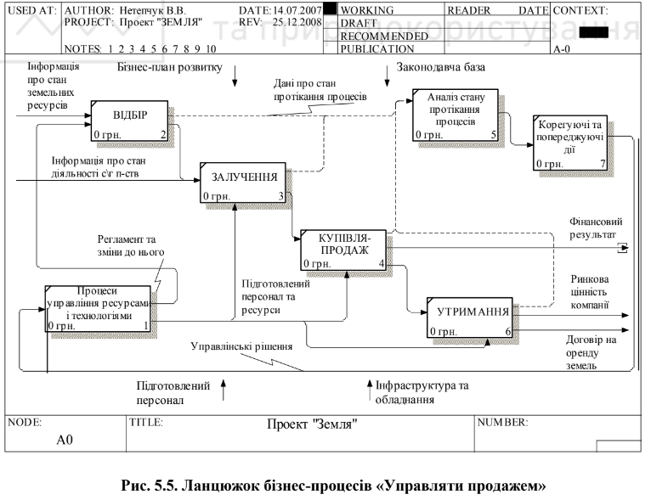
Процес продажу можна зобразити (рис.5.5), як наступну сукупність бізнес-процесів: відібрати клієнта; залучити клієнта; здійснити продажу; провести післяпродажне обслуговування (утримати клієнта).

Slide 24
Перелік критеріїв, згідно із якими вимірють ефективність і результативність протікання бізнес-процесу у кожному окремому випадку вимагає індивідуального підходу, але можна зауважити, що будь-який бізнес-процес характеризує три групи показників:
• показники процесу;
• показники продукту процесу;
• показники задоволеності клієнтів процесу.
Для прийняття управлінських рішень щодо подальшого розвитку бізнесу директору підприємства подають інформацію про стан протікання процесів, стан продукту і стан задоволеності клієнтів процесу. Форми звітності, її періодичність і порядок подання регламентують у стандартизованих процедурах. Зведений календар звітності можна сформувати у формі таблиці 5.2.

Slide 25
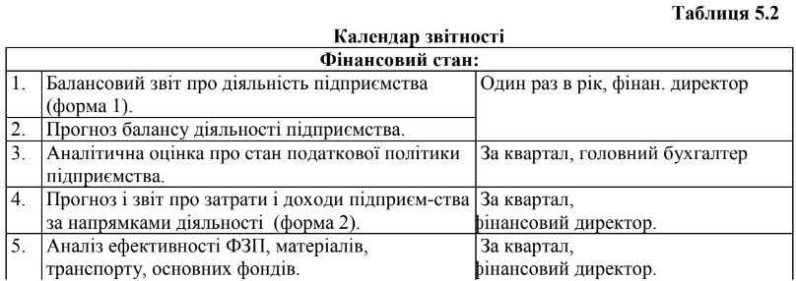
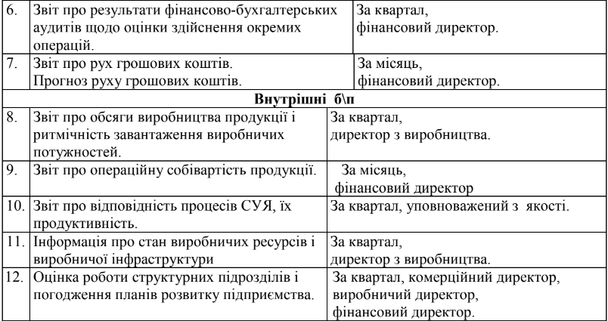

Slide 27
Питання для контролю знань та обговорення
1. Прокоментуйте етапи, що визначають зміст і послідовність функції планування.
2. Дайте визначення і охарактеризуйте відмінності функції «оцінки» і функції
«контролю».
3. Прокоментуйте циклічність моделі СЗПЕ.
4. Опишіть логіку побудови карти збалансованих показників оцінки ефективності
розвитку бізнесу.
5. Хто відповідає за підготовку і формування баз даних для оцінки стану розвитку
підприємства (організації)?

